Slide 1


اورژانس های زنان
مدیریت بحران درحوادث غیر مترقبه

Slide 2
Basic Anatomy - External
Protect body openings
Vulva
  Perineum
  Mons Pubis
  Labia
  Clitoris
  Urethra

Slide 3
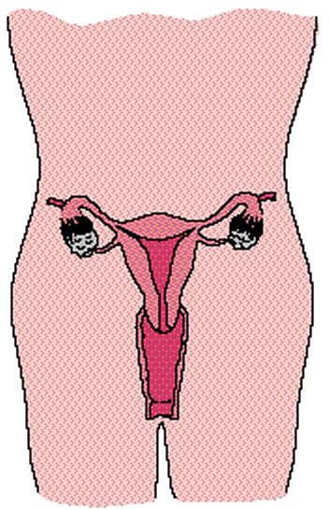

Basic Anatomy - Internal
Vagina
  Elastic, 9-10 cm
  Connects external genitalia to uterus
  Vaginal artery

Slide 4
Internal anatomy
Uterus, muscular organ
  Flexed forward between bladder and rectum
  ~7.5 cm long, 5 cm wide
  Provides site for fetal development
  At term, measures ~ 40 cm in length

Slide 5
رحم
عضوی است که در زمان بارداری حاوی جنین در حال رشد است ترتیب خاص قرارگیری عضلات و عروق درآن اجازه اتساع بسیار زیاد در بارداری وانقباضات پر قدرت در طی زایمان را به رحم می دهد همچنین رحم توان انقباضات سریع پس از زایمان رادارد که به بسته شدن عروق خونی و پیشگیری از خونریزی کمک میکند

Slide 6
  Uterine arteries; branches of internal iliac artery
  Enervated by autonomic nervous system
  Two major parts
    Body (corpus)
    Cervix

Slide 7
Internal anatomy
Cervix
  Connects uterus with vagina
  ~ 2.5 cm long
  Dilates to 10 cm diam. during labor

Slide 8
Internal anatomy
Fundus
  Above point where fallopian tubes attach
  Measurement of fundal height most accurate from 22-34 weeks

Slide 9
Uterine body
  Endometrium
    Innermost layer
    menses
  Myometrium
    3 distinct layers of smooth muscle
      Surround large blood vessels
  Perimetrium
    Serous membrane – layer of viseral peritoneum

Slide 10
Internal Anatomy
Fallopian tubes; 10 cm long
  Fertilization usually occurs in distal third

Slide 11
Ovaries
  connected to uterus by ovarian ligament
  produce estrogen & progesterone
  Development and release of ovum

Slide 12
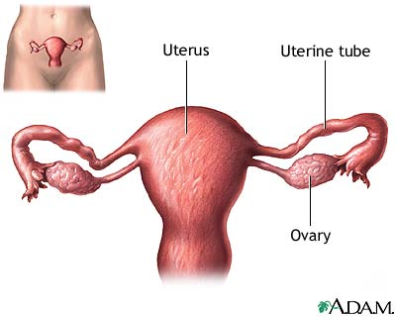

Slide 13
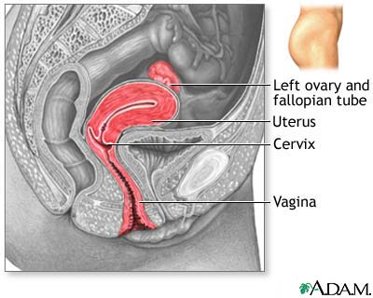

Slide 14
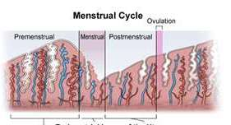
Menstrual cycle

Slide 15
The proliferative phase
At birth, ovaries contain ~ 2,000,000 ova
  400 eventually released
The first two weeks
  Dominated by estrogen
  LH (luteinizing Hormone)surge at day 14
  Ovulation

Slide 16
FSH (Follicle Stimulating Hormone), estrogen levels increase
Ovum discharges into abdominal cavity
Cilia on fimbriated ends of fallopian tubes draw egg into tube

Slide 17
The secretory phase
Stage of menstrual cycle immediately surrounding ovulation
If egg not fertilized, estrogen level drops, progesterone level dominates
Uterine vascularity increases

Slide 18
Fertilization doesn’t occur; estrogen, progesterone levels fall
Vascular changes cause endometrium to become pale, small blood vessels rupture

Slide 19
The menstrual phase
Ischemic endometrium is shed
Normal flow lasts 3 – 5 days
Average blood loss 50 cc
PMS
Menopause
  45 – 55 y/o
  Estrogen levels decrease
    Hot flashes, mood swings, night sweats

Slide 20
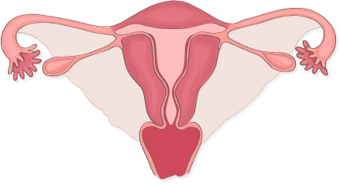
Ovulation
Pregnancy begins with ovulation in female
Fourteen days before beginning of next menstrual period, ovary releases egg into the fallopian tube
Egg enters fallopian tube for transportation to uterus
  Intercourse 24-48 hrs before ovulation
  Fertilization should occur in fallopian tube

Slide 21
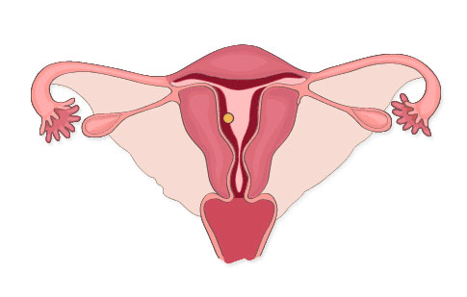
Ovulation
Once fertilized, egg begins to divide
Fertilized egg continues down fallopian tube to uterus
Attaches to endometrium

Slide 22
شایعترین شکایت اورژانس ژنیکولوژیک
درد شکم
خونریزی واژینال

Slide 23
درد
مشا درد شکم یا لگن
در کدام ناحیه شکم
ارتباط درد با عادت ماهیانه
تاریخ آخرین عادت ماهانهچیزهایی که باعث تشدید یا تسکین درد می شوند
علائم همراه درد تب تهوع استفراغ اسهال
مشکلات ادراری مثل سوزش ادرار تکرر ادرار و....
ترشح یاخونریزی واژینال

Slide 24
خونریزی
حجم خونریزی
زمان خونریزی و ارتباط آن با عادت ماهانه بیمار
علائم افت فشار خون

Slide 25
شرح حال مامایی
سابقه بارداری
تعداد بارداری(گراوید)
تعداد زایمان (پارا یا پاریتی)
سابقه سقط (ختم بارداری زیر 20 هفته)
سابقه حاملگی نابجا
عفونت
بستن لوله های رحم

Slide 26
Gynecologic history
  LMP?
  Possibility of pregnancy?
  Contraception use?
  Spermicides, condoms, or a diaphragm?
  Implanted devise or an IUD?

Slide 27
جهت هر بیمار در سن باروری که هنوز رحم دارد باید احتمال بارداری در نظر گرفته شود.

Slide 28
معاینه فیزیکی
سطح هوشیاری
سیانوز رنگ پریدگی
معاینه شکم
کنترل علائم حیاتی
معاینه ژنیکولوژیک توصیه نمی شود.

Slide 29
ارزیابی بیمار
تجویز اکسیژن در صورت نیاز
برقراری راه وریدی
در صورت وجود خونریزی استفاده از پد بهداشتی جهت ارزیابی میزان خونریزی
عمده بیماران می بایست منتقل شوند
تجویزمسکن به دلیل انکه ارزیابی بیمار در حال خونریزی را سخت می کند توصیه نمی شود.

Slide 30
بیمار ی التهابی لگن
شایعترین علت درد شکم غیر تروماتیک زنان می باشد.
غفونت رحم لوله ها و تخمدان
عوامل مستعد کننده: داشتن شرکای جنسی متعدد، سابقه بیماری التهابی لگن، عمل جراحی اخیر و IUD
چسبندگی ها علت مهمی برای دردهای مزمن لگنی می باشند. احتمالا بیمار تب تهوع استفراغ در موارد شدید دارد و توکسیک به نظر میرسد.

Slide 31
پارگی کیست تخمدان
کیستها فضاهای پر از مایع هستند که در صورت پاره شدن موجب درد شکم می شوند.
وقتی کیستها پاره میشوند مقدار کمی خون داخل شکم پاشیده میشود و این خون موجب تحریک صفاق میگردد. این امر میتواند باعث درد شکم و تندرنس بازگشتی شود.
از علائم آن درد متوسط تا شدید یکطرفه شکم که ممکن است به پشت انتشار داشته باشد، همچنین ممکن است بیمار سابقه ای از خونریزی نامنظم یا تاخیر در عادت ماهیانه گزارش کند.
پارگی کیست ممکن است با خونریزی واژینال همراه باشد.

Slide 32
سیستیت(عفونت مثانه)
علت شایعی برای درد شکم است .
درد عموماً بالای سمفیز پوبیس است.
ممکن است تکرر ادرار، درد یا سوزش ادرار، تب خفیف و یا هماچوری داشته باشد.

Slide 33
میتل اشمرز
درد شکم در میانه سیکل قاعدگی که بدلیل تخمک گذاری می باشد.
این درد با تحریک صفاق به علت پارگی فولیکول یا خونریزی هنگام تخمکگذاری مرتبط است.
درد عمدتاً در ربع تحتانی شکم که معمولاً خود محدود شونده است می باشد گاهی با لکه بینی و تب خفیف همراه است.
درمان علامتی است.

Slide 34
اندومتریت
عفونت لایه داخلی رحم میباشد که گاهی از عوارض سقط، زایمان یا اعمال جراحی مثل کورتاژ میباشد.
علائم شایع درد قسمت تحتانی شکم، تب، گاهی ترشح خونی و بدبو می باشد.
شروع علائم معمولاً 48 تا 72 ساعت پس از عمل جراحی یا سقط می باشد.
میبایست به سرعت درمان شود در غیر اینصورت بسیار خطرناک است

Slide 35
اندومتریوز
بیماری است که در آن اندومتر در خارج از رحم میباشد.
شایع ترین محل آن لگن و شکم است.
در سن 30 تا 40 سالگی شایع است.
معمولاً با درهای مبهم و پیچشی لگن و شکم همراه است که در ارتباط با عادت ماهانه بیمار هستند.

Slide 36
کنترل درد شکم با منشا ژنیکولوژیک
تجویز اکسیژن در صورت لزوم
برقراری راه وریدی
قرارگیری بیمار در وضعیت راحت
انتقال بیمار

Slide 37
خونریزی واژینال غیر ترومایی
شایعترین علت خونریزی واژینال غیر تروماتیک سقط خودبخودی است.
اگر بش از 60 روز از آخرین عادت ماهانه بیمار گذشته باشد باید به این علت فکر کنید.
خونریزی واژینال به علت سقط اغلب با دردهای پیچشی شکم و دفع نسج و لخته همراه است.

Slide 38
اقدامات لازم جهت بیمار خونریزی واژینال
استفاده از پد بهداشتی جهت ارزیابی خونریزی
اکسیژن درمانی
برقراری راه وریدی
کنترل مداوم علائم حیاتی و بررسی از نظر شوک
انتقال بیمار

Slide 39
Patient Care—Vaginal Bleeding
Standard Precautions
Ensure adequate airway
Assess for signs of shock
High concentration oxygen
Transport
Notes:
Wear gloves, gown, protective eye wear, and mask as indicated.
39

Slide 40
ترومای ژنیکولوژیک
شیوع بیشتر ترومای غیرنافذ نسبت به ترومای نافذ.
شایعترین شکل ترومای زینی می باشد.
آسیبهای واژن که به شکل بریدگی و پارگی میباشد عمدتاً ناشی از تجاوز جنسی است.

Slide 41
درمان ترومای ژنیکولوژیک
در صورت وجود پارگی و خونریزی پک کردن خونریزی انجام شود.
درصورت وجود هماتوم، کمپرس سرد قرار گیرد.
درصورت شدت خونریزی بررسی از نظر شوک انجام گیرد.
تجویز اکسیژن
برقراری راه وریدی
انتقال بیمار

Slide 42
تجاوز جنسی
بیش از 700 هزار زن در سال در ایالات متحده مورد تجاوز قرار میگیرند.
تخمین زده میشود که بیش از 60 درصد موارد تجاوز جنسی هرگز گزارش نمیشود.
سوء استفاده جنسی از کودکان بسیار کمتر گزارش میشود.
سوء استفاده جنسی از کودکان تا 350 هزار مورد در سال میباشد. بیشتر قربانیان متجاوز خود را میشناسند

Slide 43
ارزیابی قربانی تجاوز جنسی
بیمار عمدتا نیاز به مراقبت روحی و طبی دارد.
از آنجا که بیمار به جمع آوری مدارک قانونی نیازمنداست، مشاهدات شما ضروری و اساسی هستند.
در صحنه از قربانی سوء استفاده جنسی در مورد واقعه سوال نشود.
سوالات خود را به آسیبهای جسمی بیمار محدود کنید.
اگر بیمار لباس کامل نپوشیده پوششی برای او فراهم کنید.

Slide 44
هرکاری میکنید برای او توضیح داده و قبل از انجام آن از بیمار اجازه بگیرید. مگر در صورت وجود خونریزی تهدید کننده حیات، دستگاه تناسلی خارجی قربانی را معاینه نکنید.
رفتاری به دور از پیش داوری داشته باشید.

Slide 45
زایمان فعال و وضع حمل

Slide 46
زایمان
فرایند تولد نوزاد است و در واقع انقباضات دیواره رحم که منجر به خروج جنین وجفت از کانال واژن می شود می باشد.
زایمان طبیعی سه مرحله می باشد:
دیلاتاسیون
خروج جنین
خروج جفت

Slide 47
مرحله اول:دیلاتاسیون
از ابتدای زایمان واقعی (انقباضات رحمی) تا کامل شدن دیلاتاسیون دهانه رحم
در این مرحله انقباضات موجب باز شدن کامل دهانه رحم به اندازه 10 سانتی متر میشود تا به سرجنین اجازه خروج از رحم و پیشرفت در کانال زایمانی رابدهد.دهانه رحم باز میشود،کشیده شده و افاسمان می یابد(نازک میشود).

Slide 48
مرجله اول طولانی ترین مرحله زایمان است
در ابتدا انقباضات هر 10 تا 20 دقیقه رخ می دهدو خیلی شدید نیستند اما به مرور شدید شده و هرکدام با فواصل منظم به مدت 30 تا 60 ثانیه باشند که با فاصله 2-3 دقیقه رخ دهند.
در بیشتر موارد مرحله اول 8 تا 10 ساعت به طول می انجامد گاهی در زایمان اول ممکن است تا 18 ساعت طول کشیده و در زایمان های بعدی فقط 5تا 7 ساعت ممکن است طول بکشد.

Slide 49
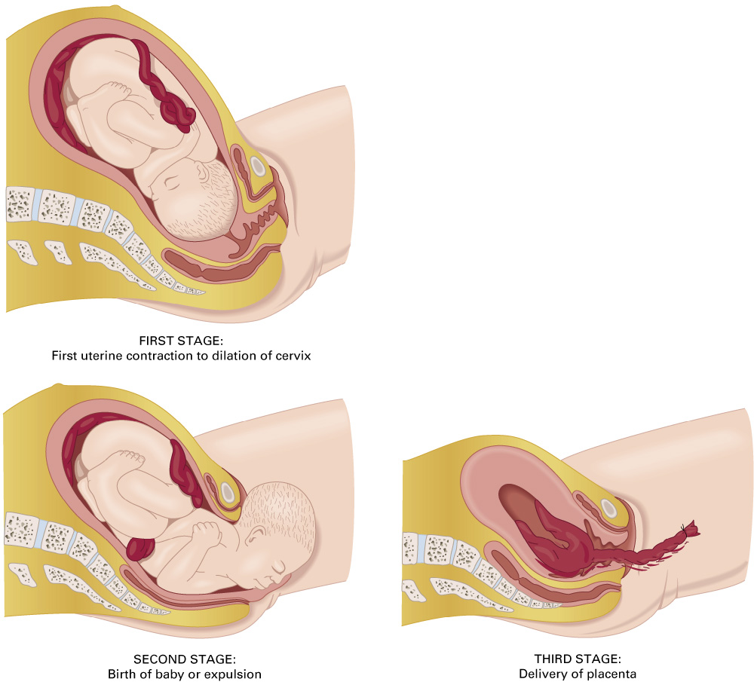
مرحله دیلاتاسیون زمانی خاتمه می یابد که انقباضات منظم با فاصله زمانی 3 تا 4 دقیقه و حداقل 60 ثانیه طول کشیده و به شدت حس شود.

Slide 50
مرحله دوم: خروج جنین
شروع مرحله دوم با دیلاتاسیون کامل رحم
پایان آن زایمان نوزاد است
انقباضات به هم نزدیکتر میشود 2-3 دقیقه فاصله
طول هر انقباض 60تا 90 ثانیه
نزول نوزاد به سمت پایین
احساس فشار در ناحیه رکتوم (احساس دفع مدفوع) نشانه ای از تولد قریب الوقوع نوزاد
خروج ترشحات خونی
برجسته شدن پوست پرینه (بخشی از پوست بین واژن ومقعد

Slide 51
آشکار شدن سر نوزاد در ورودی کانال زایمان(تاجی شدن)
در این مرحله می بایست مادر با هر اقباض زور بزند شانه ها و بقیه بدن نوزاد در پی خواهند آمد.
برای کسی که زایمان اول را تجربه می کند این مرحله 50 تا 60 دقیقه طول می کشد.
در حالی که مرحله دوم در زایمان دوم و بالاتر حدود 20 تا 30 دقیقخبه طول می انجامد.

Slide 53
مرحله سوم: خروج جفت
شروع با زایمان کودک و پایان آن با خروج جفت است.
در این مرحله جفت از دیواره رحم جدا شده و از رحم بیرون می آید.
جفت معمولا در عرض 15 تا 20 دقیقه بعد از زایمان کودک خارج می گردد. مادر به انقباضاتش تا خروج جفت ادامه می دهد حتی اگر شدید نباشد.

Slide 54
علایم خروج جفت
ریزش یکباره خون از واژن
کوچکتر شدن اندازه رحم
طویلتر شدن بند ناف
تمایل مادر برای زور زدن

Slide 55
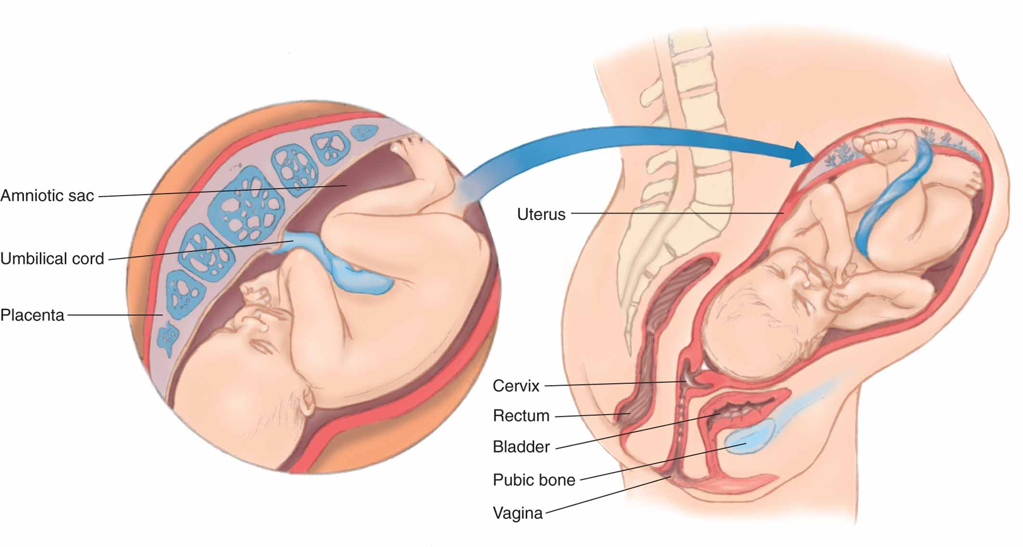

Slide 56
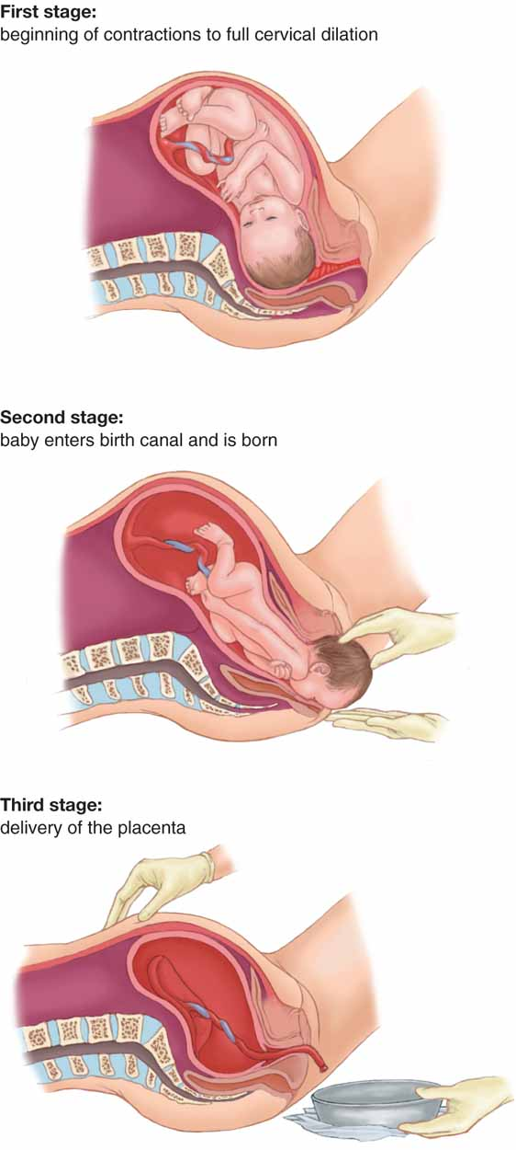

Slide 57
در چه شرایطی می بایست تکنسین برای زایمان دست به کار شود؟؟؟؟؟؟

Slide 58
عدم وجود وسیله نقلیه مناسب
بدی آب و هوا و بحرانهای طبیعی یا سایر فجایع وعدم دسترسی به پزشک و بیمارستان
قریب الوقوع بودن زایمان

Slide 59
علائم ونشانه های زایمان قریب الوقوع
رخ دادن پدیده تاجی شدن
فاصله انقباضات هر 2 دقیقه یا کمتر
بیمارحس کند سرجنین به سمت پایین کانال زایمان حرکت کرده است(احساس کار کردن روده)
شکم بیمار بسیار سفت شده باشد.
بیمار اضطرار شدیدی برای زور زدن دارد.

Slide 60
توجه
اگر تولد با توجه به تاجی شدن سر جنین قریب الوقوع است باپزشک مرکز برای تصمیم گیری جهت انجام زایمان در محل تماس بگیرید.
اگر زایمان در عرض 10 دقیقه رخ نخواهد داد با پزشک مرکز برای گرفتن اجازه انتقال بیمار تماس بگیرید.

Slide 61
خلاصه ارزیابی
ارزیابی صحنه:توجه به ایمنی شخصی
مکانیسم آسیب
خونریزی از واژن یا دفع لخته
ارزیابی اولیه:بیمارحامله است یانه
وضعیت بیمار:درازکشیده پاها جمع شده درشکم
نشانه های تشنج
راه هوایی
تنفس
جریان خون :تعداد ضربان قلب اولویت با بیماری است که در شوک است/خونریزی واژینال شدید دارد/عضو نمایش غیر طبیعی است.

Slide 62
شرح حال ساده: علائم و نشانه ها
درد شکم:عوامل تحریک کننده،کیفیت درد،انتشار،شدت و طول مدت درد/ خونریزی واژینال/ضعف و گیجی/تشنج/ادم محیطی.
شرح حال عادت ماهیانه تاخیر درآن/در صورت بارداری: مراقبت بارداری
معاینه:سر گردن صورت/شکم:رحم/اندامها
علائم حیاتی

Slide 63
دستورالعمل مراقبت اورژانس
بازکردن راه هوایی برای بیمار در صورت عدم پاسخ قراردادن لوله هوایی دهانی حلقی یا بینی حلقی
ساکشن ترشحات
در صورت ناکافی بودن تنفس تهویه با فشار مثبت به میزان 12 در دقیقه برای بزرگسالان و20 در دقیقه برای اطفال
در صورت تنفس مناسب اکسیژن با ماسک یکطرفه به میزان 15 لیتر در دقیقه
در صورت بارداری بررسی از نظر تاجی شدن و در صورت اخذ دستور انجام زایمان در محل انجام زایمان فعال

Slide 64
اگر عضو نمایش غیر طبیعی باشدمثل بیرون افتادگی بند ناف،دست یاپا انجام اقدامات ذیل:
بیمار در وضعیت زانو- قفسه سینه(حالت سجده)
یا به کمک بالش باسن بالاتر قرارگیرد
اگر بند ناف بیرون افتاده دست خود را با دستکش داخل واژن ببرید و فشار را از روی بند ناف بردارید
عضو نمایش را با پارچه مرطوب و استریل بپوشانید
بیمار را به سرعت منتقل نمایید.
در صورت وجود خونریزی واژینال یک پد بهداشتی بر مدخل واژن قرار دهید. چیزی داخل واژن قرارندهید.
جلوگیری وکنترل سندرم افت فشارخون
انتقال بیمار
در صورت ناپایدار بودن وضعیت بیمار ارزیابی هر 5 دقیقه در غیر آن صورت ارزیابی هر 15 دقیقه

Slide 65
انجام زایمان
احتیاطات BSI شامل دستکش،ماسک،گان،عینک محافظ چشم انجام شود.
به ناحیه واژن بیمار دست نزنید.مگر در طی زایمان و در حضور همراه بیمار یا همکارتان
به بیمار اجازه استفاده از توالت ندهید.
پاهای مادر را کنار هم نگه ندارید برای تاخیر در زایمان هیچ اقدامی نکنید.
از کیت استریل مامایی استفاده نمایید.شامل:قیچی جراحی/کلاکپ یا گیره بند ناف/نوارنافی یاطناب استریل شده/سرنگ حبابی/حوله/گاز /دستکش استریل/پتوی بچه/نوار بهداشتی شخصی/پاکت پلاستیکی بزرگ/محلول ضد عفونی کننده

Slide 66
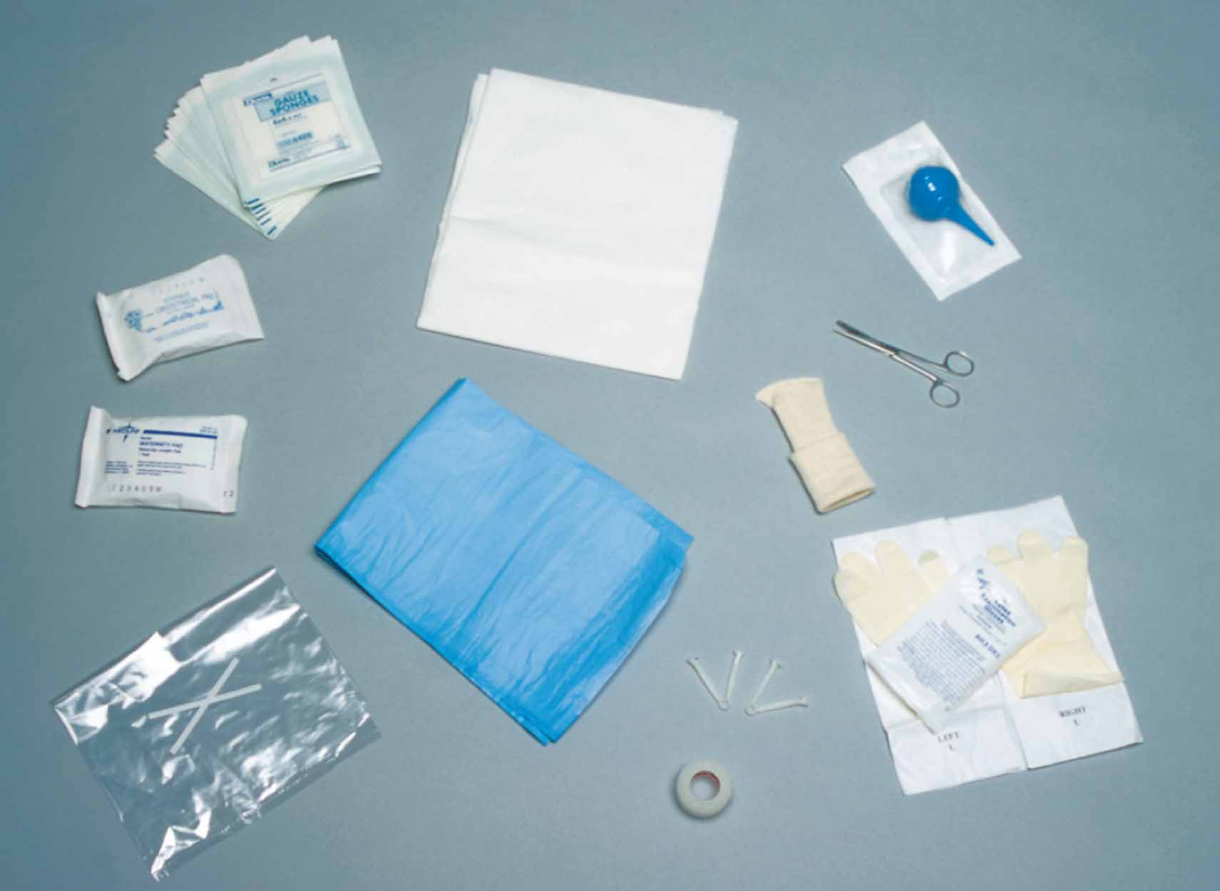

Slide 67
حفظ آرامش ودادن توضیحات لازم به بیمار و همراهان
کم کردن آشفتگی صحنه
شناسایی محدودیت های موجود
در صورتعدم امکان اداره شرایط تماس با پزشک مرکز و اخذ اجازه انتقال بیمار

Slide 68
مراقبت پزشکی اورژانس در زایمان فعال
رعایت موارد جداسازی خون وترشحات بیمار رعایت اصول ایمنی شخصی
وضعیت مناسب بیمار: دراز کشیدن روی یک سطح نرم / قرارگیری مناسب زانوها(بالا و با فاصله)
قرارگیری مناسب پاها جهت کمک به زور زدن
ایجاد منطقه ای استریل در اطراف واژن
کنترل بیمار از نظر استفراغ
حضور حداقل یک نفر هراه بر بالین بیمار
ارزیابی متناوب از نظر تاجی شدن

Slide 69
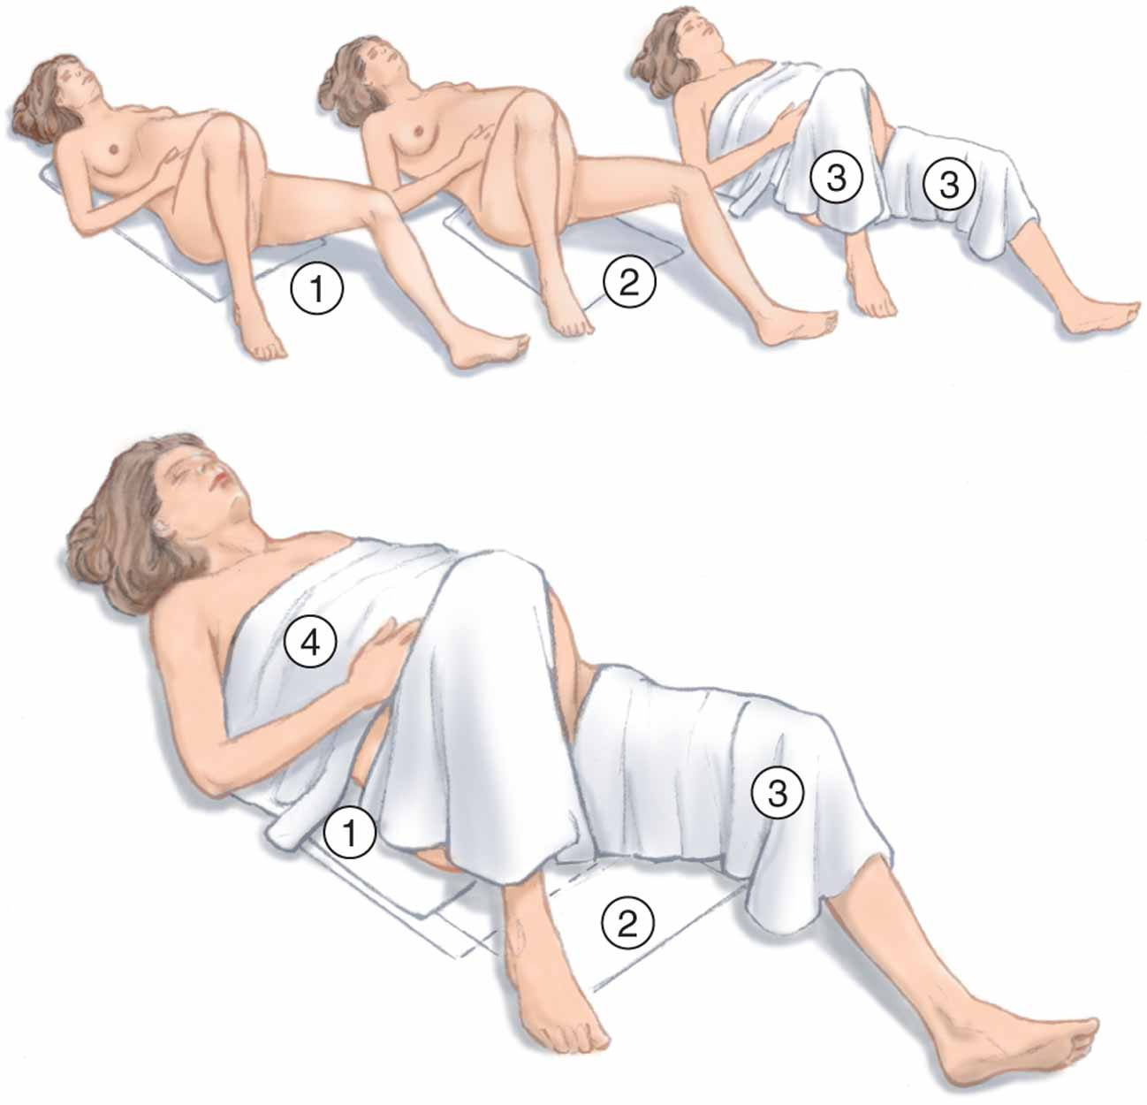

Slide 70
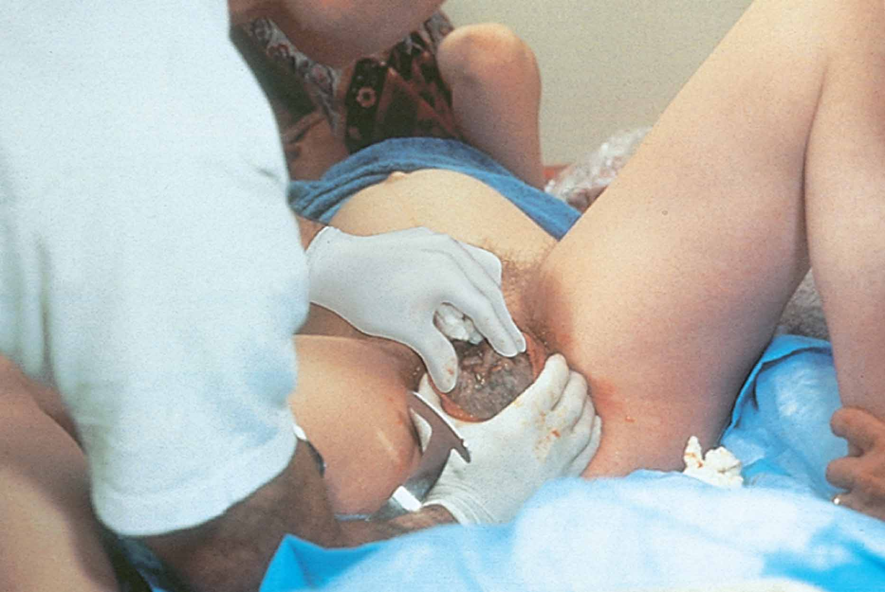
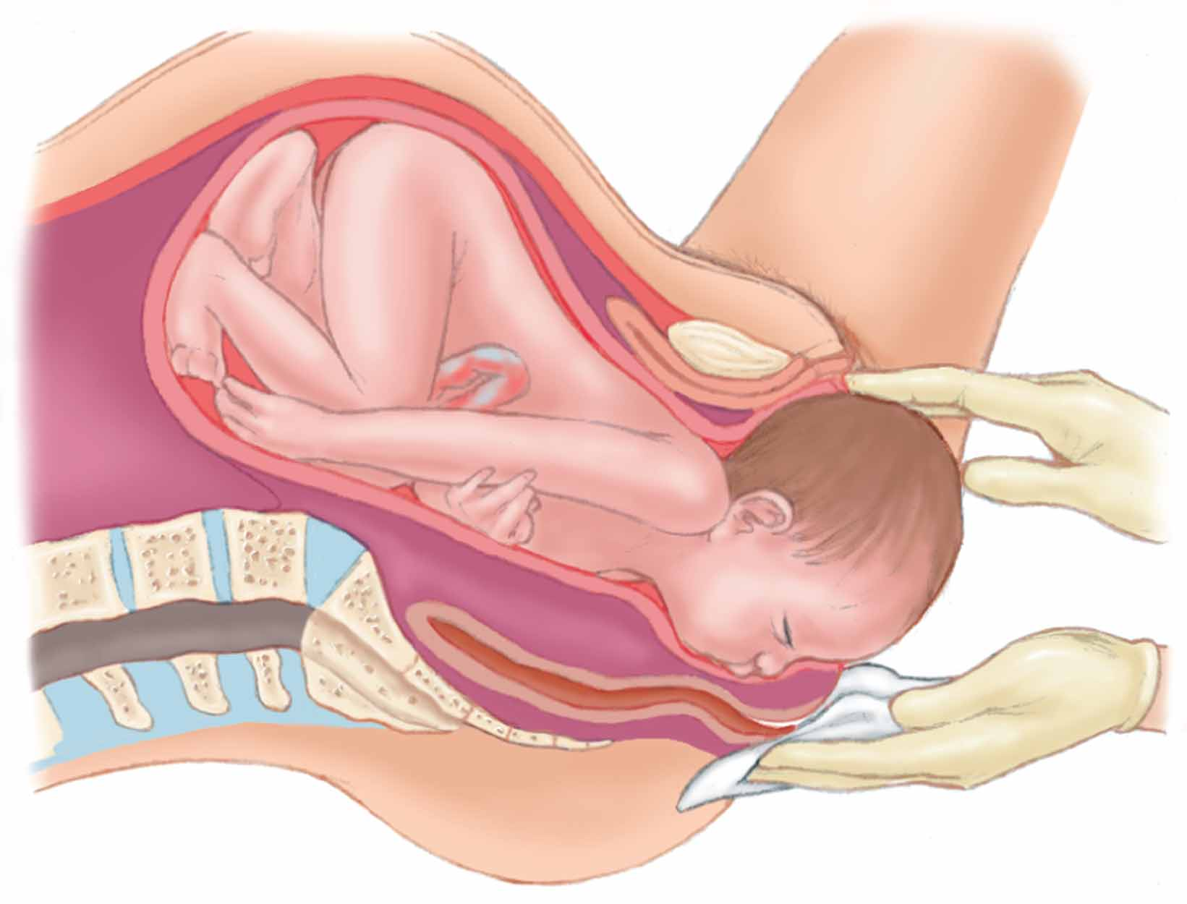
به محض تاجی شدن سرانگشت های خود را که با دستکش پوشیده شده در قسمت استخوانی جمجمه گذاشته و به منظور جلوگیری از زایمان ناگهانی جنین به آرامی روی آن فشار وارد نمایید. با یک پارچه تمیز فشار آرام به صورت افقی به ناحیه پرینه وارد کنید تا خطر پارگی تروماتیک کاهش یابد.

Slide 71
اگر کیسه آمنیوتیک پاره نشده آن را پاره نمایید.
از انگشتتان برای پاره کردن کیسه آمنیوتیک استفاده نمایید.
وضعیت بند ناف را مشخص کنید :
اگر بند ناف دور گردن جنین بود با استفاده از دو انگشت آن را از روی شانه بلغزانید.
اگر نتوانستید بند ناف را جدا کنید 2 گیره به فاصله 5-7 سانت ازهم روی بند ناف بزنید بین دو گیره را قطع نمایید.

Slide 72
مایعات را از مجاری جنین پاک کنید نوک پوار فشرده شده را ابتدا داخل دهان و سپس بینی نموده و ترشحات آن را تخلیه نمایید.متوجه مایع مکونیوم باشید.
Suction mouth, then nose
Assist with upper shoulders

Slide 73
Support the trunk
Support the torso & legs

Slide 74
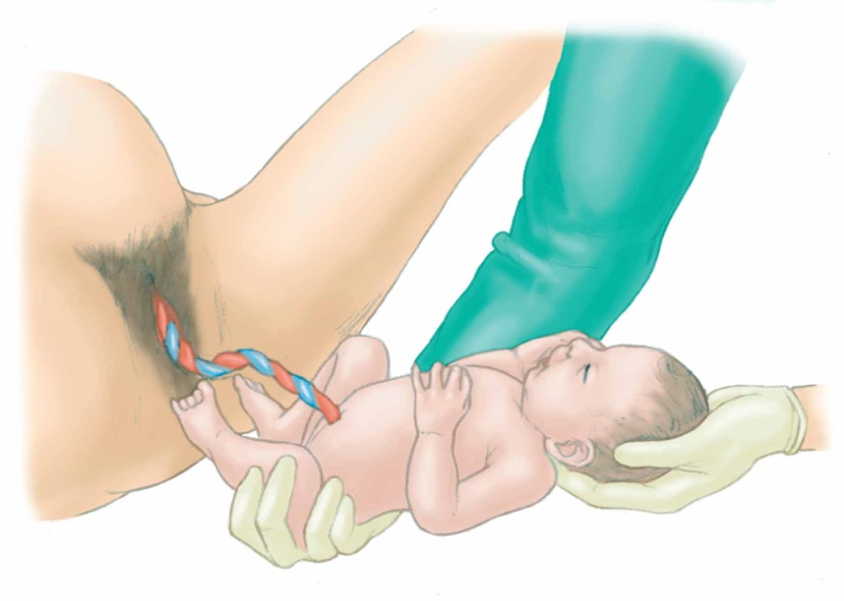


Post Delivery
Same level as mother
Wait for pulsating to stop
Clamp and cut umbilical cord
Note exact time of birth
Notes:
74

Slide 75
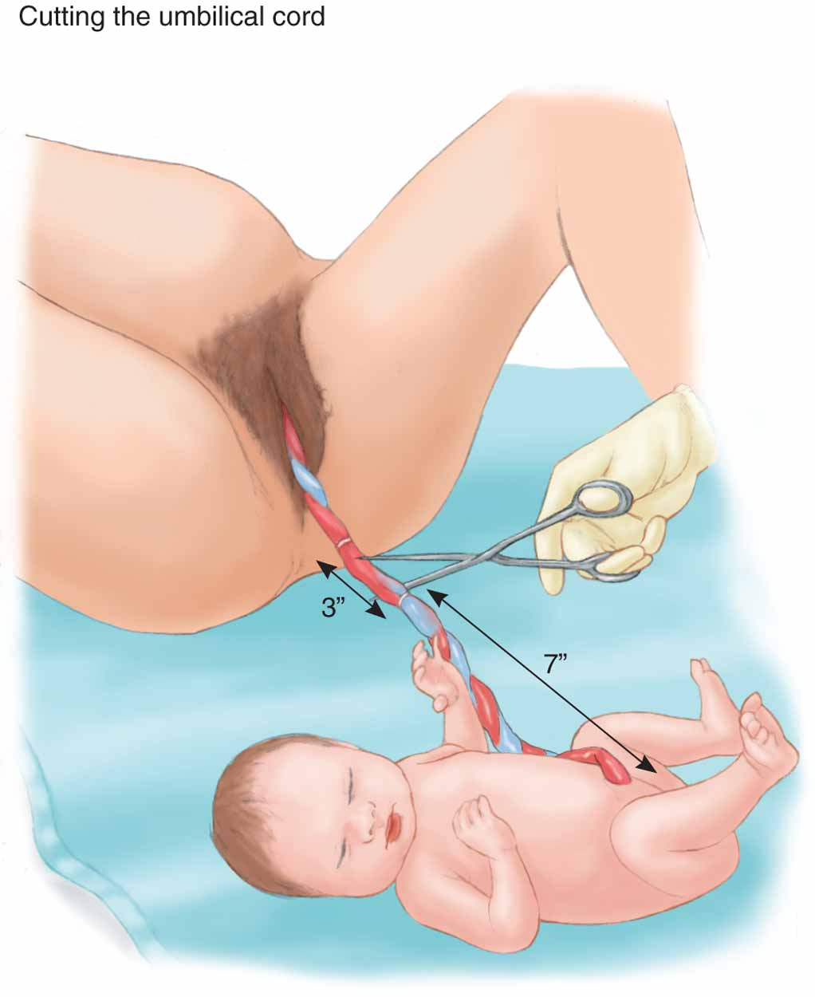
Cutting the Umbilical Cord
Infant warm
Sterile clamps or umbilical tape
1st clamp 10 inches
2nd clamp 7 inches
Cut between clamps
Notes:
75

Slide 76
Wipe blood and mucus from nose and mouth
Suction again
Warmth is critical!
Wrap baby in warm towel, head lower than trunk

Slide 77
همزمان با خروج کامل بدن نوزاد را با هر دو دست حمایت کنید.
هیچ گاه نوزاد را از داخل واژن نکشید.
با اینحال انگشتان خود را زیر بغل نوزاد قرار ندهید. فشار در این ناحیه می توانید موجب آسیب مراکز عصبی شود.
به محض تولد پا را در دست بگیرید.
وقتی کودک را میگیرید یا بلند میکنید بند ناف را نکشید.
دهان و بینی نوزاد را تمیز کنید با گاز استریل دهان و بینی کودک را از خون و موکوس پاک کنید سپس دوباره دهان و بینی را ساکشن کنید معمولاً بلافاصله کودک به خوبی گریه خواهد کرد.

Slide 78
کودک را خشک کنید، بپوشانید، گرم کنید و در وضعیت مناسب قرار دهید( همسطح واژن مادر)
کودک را در پتوی گرم قرار دهید و تا قطع کردن بند ناف همسطح با واژن مادر قرار دهید.
همکار خود را مسئول کنترل و تکمیل مراقبت اولیه از نوزاد قرار دهید.
بند ناف را بگیرید، ببندید و ببرید تا نبض آن قطع شود.( دو گیره یا بند به فاصله 7-8 سانتیمتر از هم روی بند ناف بزنید.)

Slide 79
زایمان جفت
به کنترل زایمان جفت بپردازید. جفت معمولاً 10 دقیقه بعد از نوزاد خارج میشود و همیشه تقریباً بعد از 20 دقیقه جفت خارج میشود.
وقتی جفت در واژن ظاهر شد آنرا به آرامی بگیرید و بچرخانید . هرگز آنرا نکشید. به جای آن به آرامی و نرمی جفت و پرده های چسبیده به آنرا هدایت کنید.
زمانی که منتظر خروج جفت هستید برای انتقال تاخیر نکنید. جفت خارج شده را بپوشانید. وقتی که جفت بطور کامل خارج شد آنرا با یک حوله بپوشانید و در یک پاکت پلاستیکی برای انتقال به بیمارستان و تایید پزشک جهت خروج کامل جفت قراردهید.

Slide 80
روی مدخل واژن یک یا دو پد بهداشتی قرار دهید. وقتی که روی واژن را میپوشانید پرینه را ملاحظه نمایید. این ناحیه بطور شایع در طی زایمان پاره میشود اگر خونریزی وجود داشته باشد پوشش استریل روی آن قرار دهید و برای کنترل خونریزی فشار مستقیم روی آن وارد آورید سپس پاهای بیمار را پائین بیاورید و به او کمک کنید تا آنها را کنار هم قرار دهد.

Slide 81
زمان زایمان و انتقال مادر ، نوزاد و جفت را به بیمارستان یادداشت نمایید. مادر و نورزاد را گرم نگهدارید و به آرامی آنا را انتقال دهید توجه کنید که خونریزی بعد از زایمان وجود خواهد داشت. خونریزی تا 500 میلی لیتر طبیعی است و توسط مادر به خوبی تحمل میشود.

Slide 82
کنترل خونریزی
در صورت وسعت خونریزی برای مادر اکسیژن بگذارید.
رحم را به روشی که در ادامه توضیح میدهیم ماساژ دهید. ماساژ به تحریک انقباضات رحم کمک میکند و موجب کاهش اندازه رحم و کمک به قطع خونریزی میگردد.

Slide 83
نحوه ماساژ
1- لبه داخلی یک دست (در حالی که انگشتان باز هستند) را بصورت افقی روی شکم درست بالای سمفیزپوبیس قرار دهید این کار کمک خواهد کرد تا جلوی بیرون افتادن رحم طی ماساژ را بگیرید.
2- دست دیگر خود را دور رحم بگذارید و با استفاده از حرکات چرخشی و مالشی رحم را ماساژ دهید. رحم باید شبیه یک گریپ فروت سفت احساس شود.
3- به نوزاد اجازه دهید که سینه مادر را بمکد. ممکن است اینکتار با آزاد شدن اکسیتوسین که هورمونی طبیعی است باعث انقباضات رحم شود.
4-اگر خونریزی ادامه یابد، شیوه ماساژ دادن خود را کنترل کنید و به ماساژ ادامه دهید و بلافاصله بیمار را منتقل کنید.

Slide 84
ارزیابی مداوم
در طی ارزیابی مدواوم بدون توجه به تخمین میزان خون از دست رفته بعد از زایمان اگر به نظر میرسد که مادر در شوک به سر میبرد او رادرمان کنید و بلافاصله او را درمان کنید.

Slide 85
زایمان غیر طبیعی
علائم و نشانه ها:
هرگونه عضو نمایش جنین که هنگام تاجی شدن طبیعی غیر از سر باشد.
رنگ و بوی غیر طبیعی مایع آمنیوتیک.
درد زایمان قبل از هفته 38 بارداری
وقوع مجدد انقباضات رحمی بعد از تولد نخستین جنین که نشان دهنده چند قلویی است.

Slide 86
مراقبت اورژانسی پزشکی و ارزیابی مداوم
در کل مراقبت اورژانسی پزشکی از مادر و نوزاد مشابه زایمان طبیعی است و شامل تاکید بر انتقال بدون تامل، تجویز اکسیژن با جریان زیاد و کنترل مداوم علائم حیاتی در طی ارزیابی است.

Slide 87
بیرون افتادن بند ناف
بعد از پاره شدن کیسه آمنیوتیک، بجای سر جنین بند ناف نخستین عضو حاضر در مدخل واژن باشد. در این شرایط ممکن است بند ناف در مقابل دیواره واژن بعلت فشار سر یا باسن جنین تحت فشار قرار گیرد. در نتیجه تامین خون اکسیژن دار کودک ممکن است قطع شود.

Slide 88
اقدامات ضروری
1- در حالیکه سر بیمار پایین است او را بحالت سجده درآورید یا باسن او را بااستفاده از یک بالش بالا بگیرید و اجازه دهید تا نیروی جاذبه فشار سر جنین را از روی بند ناف بردارد.
2- دست خود را با دستکش استریل وارد واژن نمایید و به آرامی عضو نمایش جنین را به عقب فشار دهید و از بند ناف ضربان دار دور کنید.(توجه: این مورد تنها موردی است که شما اجازه دارید دستهای خود را وارد واژن مادر نمایید) سعی در بازگرداندن بند ناف به داخل واژن ننمایید.

Slide 89
3- بند ناف را با یک حوله تمیز و مرطوب شده با محلول نمکی بپوشانید.
4- بیمار را به سرعت منتقل نمایید و در همان حال به اعمال فشار روی عضو نمایش بمنظور دور کردن آن از بند ناف ادامه دهید.
5- نبض بند ناف را کنترل نمایید( نبض باید وجود داشته باشد)

Slide 90
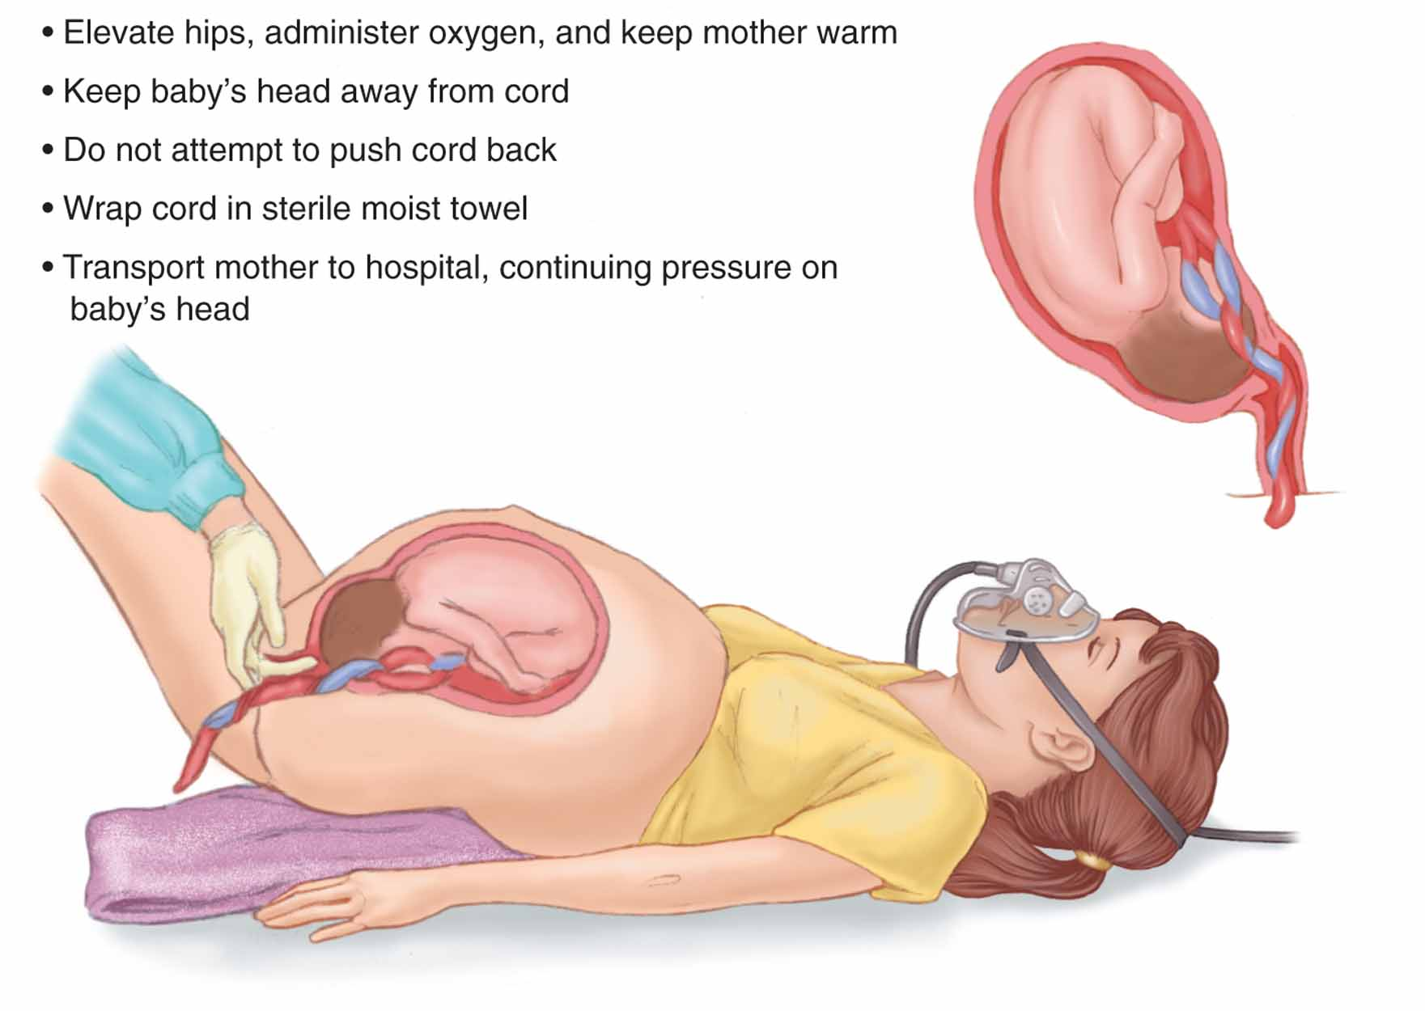
Prolapsed Cord
Notes:
90

Slide 91
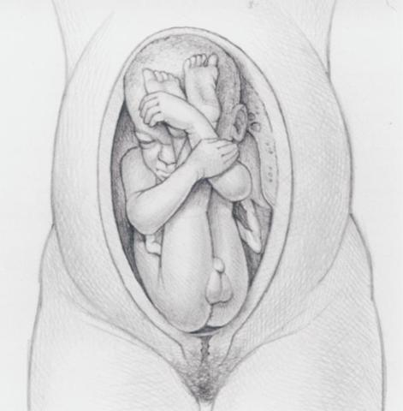
تولد بریچ

Slide 92
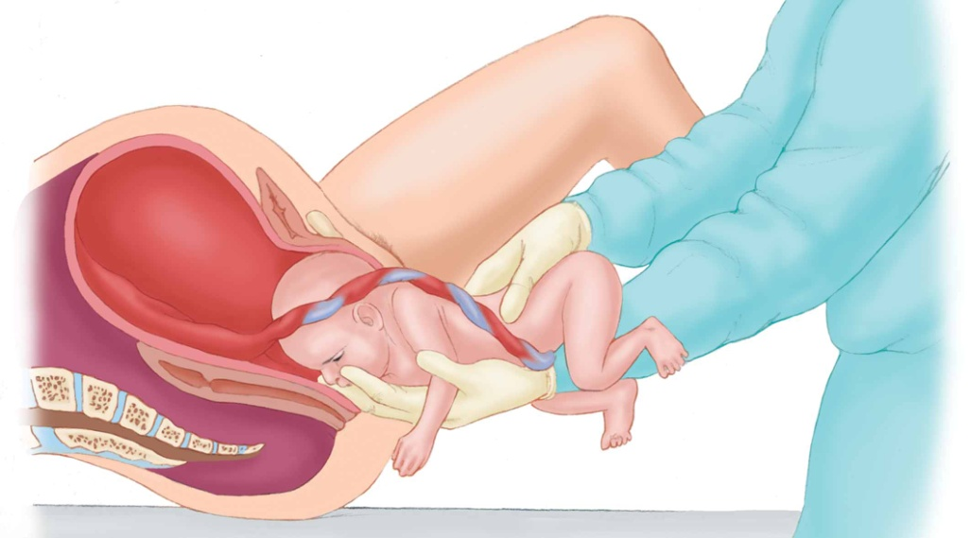

Slide 93
Breech Presentation
Most common abnormal delivery
Buttocks first or both legs first
Increased risk of prolapsed cord
Possible meconium staining
Notes:
93

Slide 94
Breech Presentation
Presenting part is the buttocks or legs
Delivery is the same as normal birth.
Support the infant as it comes out.
  Make a “V” with your gloved fingers and position them in the vagina to keep the walls from compressing the infant’s airway.

Slide 95
Patient Care—Breech Presentation
Transport rapidly.
Never attempt to pull legs.
Position mother in head-down position.
If body delivers, support it.
Provide care for baby, cord, mother, and placenta.
Provide high-concentration oxygen.
Notes:
95

Slide 96
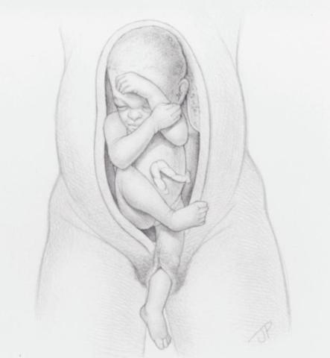
Limb Presentation

Slide 97
Limb Presentation
An infant with a limb presentation cannot be delivered in the field.
  Usually surgery is needed.
  Transport immediately.
  If a limb is protruding, cover it with a sterile towel.
  Never try to push it in or pull on it.

Slide 98
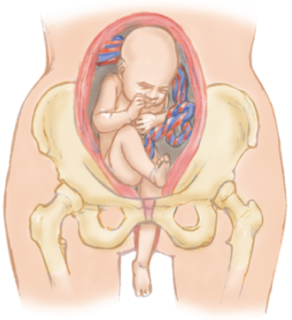
Limb Presentation
Limb protrudes from vagina
Commonly a foot or arm
Cannot be delivered in prehospital
Rapid transport
Notes:
Limb presentation occurs when a limb of an infant protrudes from the vagina. The presenting limb is commonly a foot when the baby is in the breech position. Limb presentations cannot be delivered in the prehospital setting. Rapid transport is essential to survival.
98

Slide 99
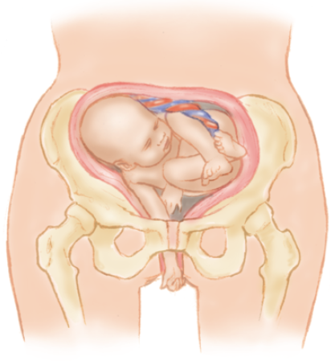
Assessment—Limb Presentation
Look for crowning
Arm or leg
Arm and leg together
Shoulder and arm
Notes:
When checking for crowning, you may see an arm, a single leg, or an arm and leg together, or a shoulder and an arm. If one or more limbs are present, there is often a prolapsed umbilical cord as well.
99

Slide 100
Patient Care—Limb Presentation
Keep baby off cord
Transport mother
Mother in head down position
High flow oxygen
High-concentration oxygen
Notes:
If there is a prolapsed cord, follow the same procedures as you would for any delivery involving a prolapsed cord. Remember, you have to keep pushing up on the baby until relieved by a physician. The baby must be kept off of the cord if he is to survive.
For a limb presentation, do not try to pull on the limb or replace the limb into the vagina. Do not place your gloved hand into the vagina, unless there is a prolapsed cord.
100

Slide 101
زایمان چند قلویی
در چه صورتی می بایست منتظر چند قلویی باشیم؟
بعد از تولد نوزاد اول هنوز شکم مادر بسیار بزرگ است
انقباضات رحمی بعد از تولد اولین نوزاد هنوز با قدرت زیاد وجود داشته باشد.
انقباضات رحمی 10 دقیقه بعد از تولد نوزاد اول مجددا شروع شود
اندازه نوزاد به نسبت اندازه شکم مادر بسیار کوچک می باشد.

Slide 102
یک سوم زایمان های نوزاد دوم به صورت بریچ می باشد.
اگر نوزاد دوم بریچ نبود زایمان آن را همانند زایمان اول مدیریت نمایید.
اگر نوزاد دوم طی 10 دقیقه به دنیا نیامد مادر را به همراه نوزاد اول به بیمارستان منتقل کنید

Slide 103
Multiple Births
More than one baby born during single delivery
Twins not considered complication
Call for assistance.
Notes:
When more than one baby is born during a single delivery, it is called a multiple birth. A multiple birth, usually twins, is not considered a complication, provided that the deliveries are normal. Twins are generally delivered in the same manner as a single delivery, one birth following the other. However, if a multiple birth is encountered, you should have enough personnel and equipment to be prepared for multiple resuscitations. Call for assistance if needed.
When delivering twins, identify the infants as to order of birth (one and two, or A and B).
103

Slide 104
Assessment—Multiple Births
Mother should be aware.
Abdomen appears unusually large.
Multiple contractions
Notes:
104

Slide 105
Patient Care—Multiple Births
Clamp or tie cord of 1st baby,
before the 2nd is born.
2nd baby either before or after placenta
Provide care.
Notes:
105

Slide 106
نوزاد نارس
نوزاد کمتر از 2و نیم کیلو
یا تولد پیش از هفته 38
نوزاد نارس نسبت به کاهش دمای بدن ودیسترس تنفسی حساستر است.
نوزاد نارس لاغر تر کوچکتر و پوشش ظاهری قرمز چروکیده دارد. یک چین منفرد در کف پایش است.
موهای روی سرش کرکی نرم بوده و غضروف خارجی گوش کاملا تکامل نیافته است.
نوزاد نارس احتیاج به اقدامات احیای بیشتری دارد.

Slide 107
Premature Birth
Infant weighs < 5-1/2 lbs (2.5 kgs)
Born before 37th week
Assessment
  Full term vs. premature
  Head is larger
Notes:
Since you probably will not be able to weigh the baby, make a determination as to whether the baby is full-term or premature based on the mother’s information and the baby’s appearance. By comparison with a normal full-term baby, the head of a premature infant is much larger in proportion to the small, thin, red body.
107

Slide 108
Patient Care—Premature Birth
Keep baby warm
Keep airway clear
Watch for umbilical cord bleeding
Provide oxygen
Avoid contamination
Transport in warm ambulance
Provide ventilations, as needed
Notes:
Premature infants are at great risk of developing hypothermia. Once breathing, the baby should be dried and wrapped snugly in a warm blanket.
Continue to suction fluids from the nose and mouth using a rubber bulb syringe. Keep checking to see if additional suctioning is required.
Examine the cut end of the cord carefully. If there is any sign of bleeding, even the slightest, apply another clamp or tie closer to the baby’s body.
The desired temperature is between 90°F and 100°F. Use the ambulance heater to warm the patient compartment prior to transport. In the summer months, the air conditioning should be turned off and all compartment windows should be closed or adjusted to keep the desired temperature.
108

Slide 109
Meconium
Results from fetus defecating
Sign of fetal or maternal distress
Assessment
  Amniotic fluid greenish or brownish-yellow
  Risk for respiratory problems
Notes:
109

Slide 110
Patient Care—Meconium
Reduce risk of aspiration.
Suction mouth then nose.
Maintain open airway.
Provide ventilations and/or chest compressions.
Transport.
Notes:
To reduce the risk of aspiration, do not stimulate the infant before suctioning the oropharynx.
Suction the mouth and then the nose.
Provide artificial ventilations and/or chest compression as indicated by effort of breathing and heart rate.
110

Slide 111
مکونیوم
تغییر رنگ مایع آمنیوتیک از رنگ زرد شفاف به سبز یا قهوه ای
آسپیره کردن این مایع می تواند موجب ایجاد عفونت و پنومونی در نوزاد شود.
مهمترین اقدام در نوزاد مکونیومی ساکشن دهان وبینی قبل از اولین تنفس نوزاد می باشد .
قبل از ساکشن کردن بینی و دهان او نوزاد را تحریک نکنید.
انتقال در اسرع وقت
حمایت تهویه ای برای نوزاد در صورت لزوم

Slide 112
ارزیابی نوزاد

Slide 113
Neonatal Evaluation and Resuscitation
Perform APGAR Score at 1 minute and 5 minutes after birth
Newborns should begin breathing spontaneously within 15-30 seconds after birth
Heart rate should be ≥ 120 beats / minute

Slide 114
APGAR Scoring

Slide 115
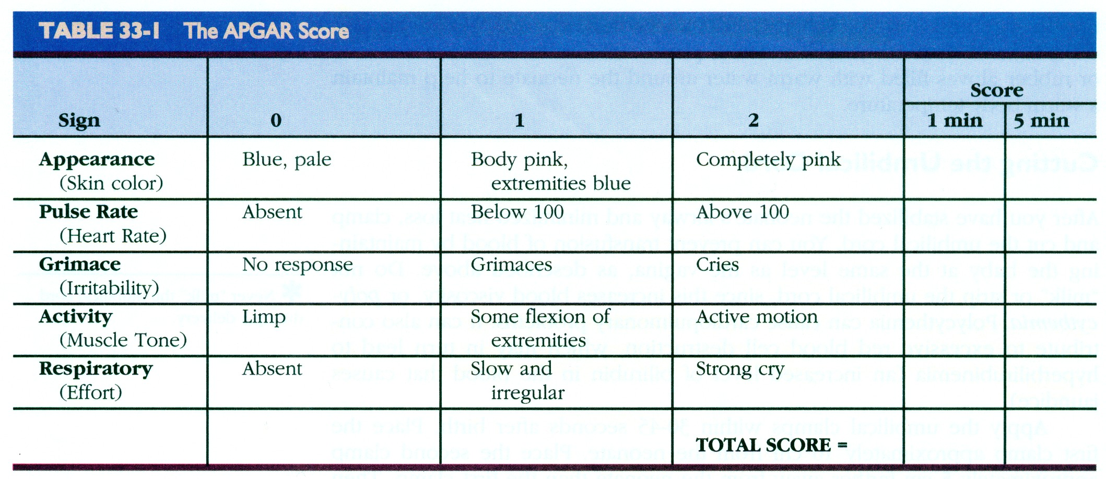
APGAR Score

Slide 116
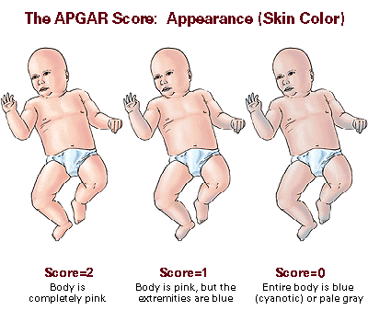
Appearance

Slide 117
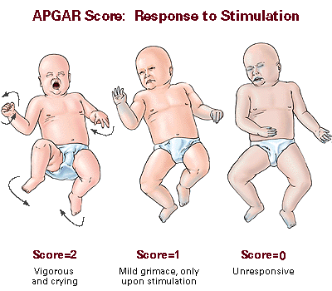
Grimace and Activity

Slide 118
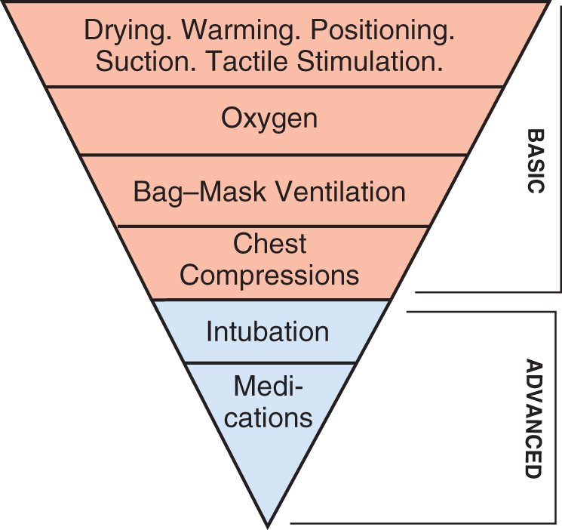
Care of the Newly Born
Notes:
The vigor of an infant should be assessed as soon as he is born. If you arrive after the birth, it is still your responsibility to make the assessments based on your first observations. Remember, however, that care for the infant and the mother should not be delayed. The assessment is meant to take place while these other activities are being performed.
118

Slide 119
Assessment—Newly Born
Breathing, heart rate, crying, movement, skin color
Pulse greater than 100 bpm
Vigorous crying
Moving extremities
Blue coloration hands and feet ONLY
Reassess after 5 minutes
Notes:
Your EMS system may call for a general or a specific evaluation protocol. A general evaluation usually calls for noting ease of breathing, the heart rate, crying, movement, and skin color. A normal newborn should have a pulse greater than 100/min, be breathing easily, crying (vigorous crying is a good sign), moving his extremities (the more active, the better), and show blue coloration at the hands and feet only.
Five minutes later, these signs should still be apparent, with breathing becoming more relaxed. The blue coloration may or may not disappear, but it should not spread to other parts of the body.
119

Slide 120
Resuscitation—Newly Born
Warmth & clear airway
Suction
Establish breathing
Assess heart rate, respirations & color
Notes:
Use a bulb syringe, suctioning the mouth first and then the nostrils. Squeeze the bulb before inserting the syringe into the baby’s mouth. Release the bulb to create suction. It may be necessary to use a sterile gauze pad to clear mucus and blood from around the baby’s nose and mouth.
120

Slide 121
Respirations
Newborn should begin breathing within 30 seconds
Provide only small puffs of air if using mouth to mask
Rate of 40 to 60 per minute
Adequate respirations and a pulse rate greater than 100 per minute
  Supplemental oxygen
Notes:
Provide only small puffs of air if using mouth to mask, and small squeezes on the bag if using an infant-size bag-valve-mask device. Reassess the infant’s respiratory efforts after 30 seconds. If there is no change in the effort of breathing, continue with ventilations and reassessment.
Oxygen is best delivered at 10 to 15 liters per minute using oxygen tubing placed close to, but not directly into, the infant’s face.
121

Slide 122
Heart Rate
Heart rate less than 100 beats per minute
  Ventilate at a rate of 40 to 60 per minute
Heart rate is less than 60 beats per minute
  Initiate chest compressions
Rate of 120 compressions per minute
3:1 ratio of compressions to respirations
90 compressions and 30 ventilations per minute
Notes:
122

Slide 123
Stimulation
Gentle but vigorous rubbing of the baby’s back
Do not hold the baby up by his feet and slap his bottom.
It is not uncommon for this blue color to remain for the first few minutes.
Notes:
123

Slide 124
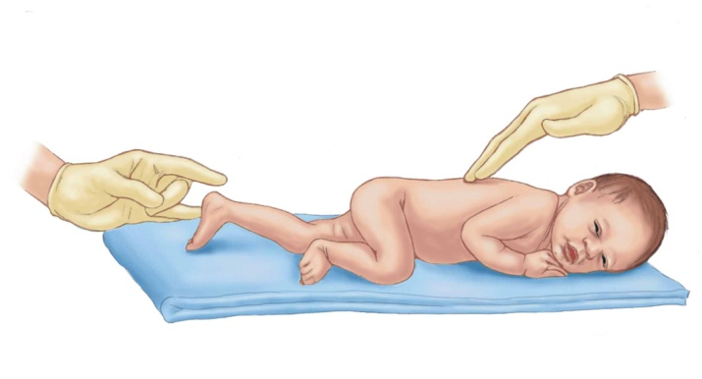

Slide 125
Cultural Considerations
Be sensitive to various ethnic, cultural, and religious groups regarding child birth.
If possible, allow time for family to respond to the birth.
Notes:
125

Slide 126
علائم نوزاد ضعیف
تنفس بیش از 60 در دقیقه
کاهش صداهای تنفسی
ضربان قلب بیش از 180 یا کمتر از 100
مشاهده علائم تروما ناشی از مراحل زایمان
ایست تنفسی
ضعف یا عدموجود تون عضلانی
رنگ مکونیومی در مایع آمنیوتیک
نبض ضعیف
سیانوز بدن
نمره آپگار کمتر از 4

Slide 127
به خاطر داشته باشید 80 در صد نوزادان نیاز به درمان تهاجمی ندارند. و با گرم نگه داشتن و ساکشن مجاری هوایی احتیاج به اقدام دیگری ندارند.
بیشترشان با تهویه اکسیژنی باBVM پاسخ می دهند تعداد کمی از آنان نیاز به ماساژقلبی و حتی لوله گذاری دارند.

Slide 128
درمان برپایه علائم و نشانه ها
اگر پوست نوزادآبی رنگ است (سیانوز) اما تنفس خود بخود دارد ضربان قلب هم کافی است اکسیژن با فاصله 1 تا 1/5 سانتی بینی و دهان باسرعت 5لیتر در دقیقه یا بیشتر قرار دهید.قبلا از گرم بودن نوزاد اطمینان حاصل کنید.
در صورتی که نوزاد تنفس ندارد یا ضربان قلب کمتر از 100 است یا تنفس سطحی و آهسته و منقطع دارد تهویه با BVM به تعدا 40 تا 60 بار دقیقه.
بعد از 30 ثانیه ارزیابی مجدد.اگر بهتر نشد مجدد اداه دهید هر 30 ثانیه ارزیابی کنید.

Slide 129
اگر بیش از 2 دقیقه تهویه ادامه پیدا کرد و ضربان قلب به زیر 60 رسید ماساژقلبی انجام دهید.
درصورتی که معده نوزاد متسع شده و مانع تهویه می شود اقدام به لوله گذاری معده نمایید.
از نظر قانونی این اقدام فقط می بایست توسط پرسنل ALS انجام شود.
قفسه سینه را به اندازه یک سوم عمق قفسه سینه نوزاد و به تعدا 120 بار در دقیقه فشار دهید. نسبت تعداد ماساژ(فشردن قفسه سینه) به تهویه رابه میزان سه به یک برقرار کنید.

Slide 130
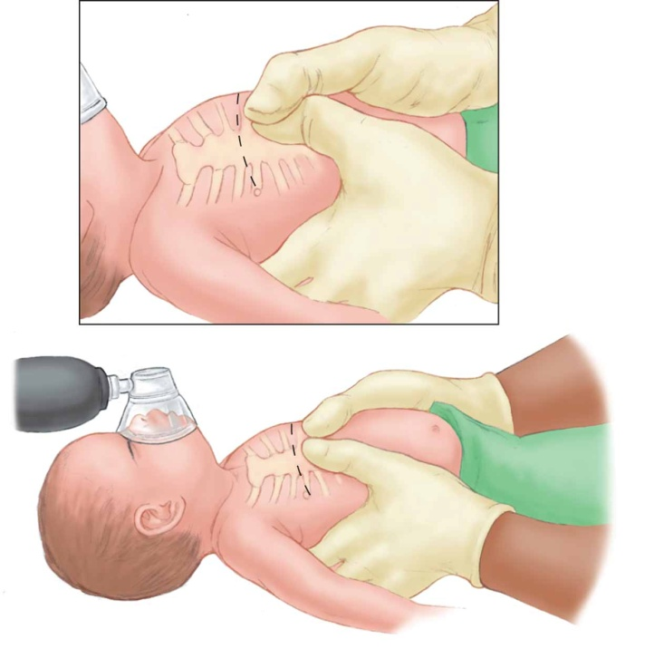

Slide 131
خلاصه دستور العمل مراقبت اورژانس از نوزاد
در صورت وجود مکونیوم راه هوایی را به شدت ساکشن کنید.
نوزاد را با حوله خشک کنید.
نوزاد را در حوله یا ملحفه گرم بپیچید.
از پوشیده بودن سر نوزاد مطمئن شوید.
نوزاد را به پشت بخوابانید. اگر ترشح نای وجود دارد به پهلو بخوابانید.
اگر تنفس ناکافی است نوزاد را با مالیدن پشت یا ضربه به کف پا تحریک کنید.
نمره آپگار نوزاد را در دقیقه اول برآورد کنید.
اگر تنفس ناکافی است تهویه با فشار مثبت به مدت 30 ثانیه تا یک دقیقه با اکسیژن برقرار کنید.
مجددا ارزیابی کنید.

Slide 132
در صورت نیاز همچنان به تهویه ادامه دهید.
ضربان قلب را ارزیابی کنید
اگر بالای 100 بود ولی رنگ نوزاد سیانوتیک بود اکسژن 5 لیتر در دقیقه یا بیشتر به کودک بدهید.
اگر اگر ضربان قلب بین 100 تا 60 در دقیقه است تهویه با فشار مثبت با اکسیژن تا زمانی که ضربان قلب بیش از 100 در دقیقه شود.
اگر هر زمان ضربان قلب زیر 60 در دقیقه باشد اقدام به ماساژ قلبی(و تهویه تهاجمی) نمایید.
ارزیابی مجدد راه هوایی ساکشن ترشحات و گرم و خشک نمودن نوزاد
انتقال نوزاد

Slide 133
اورژانسهای پیش از زایمان در حاملگی :
جفت سر راهی
دکولمان جفت
فشارخون
پارگی رحم
حاملگی نابجا

Slide 134
جفت سر راهی

Slide 135
علت مهمی برای خونریزیهای سه ماهه سوم بارداری است. تقریباً یک مورد از هر 250 تولد با جفت سرراهی همراه است.
جفت سرراهی در واقع لانه گزینی غیرطبیعی نزدیک و یا روی دهانه رحم می باشد. جفت بطور طبیعی در قله و در طرف خلفی رحم لانه گزینی میکند.
سه نوع جفت سرراهی وجود دارد:
کامل، ناکامل و حاشیه ای

Slide 136
جفت سرراهی معمولاً با خونریزی بدون درد و بدون هرگونه انقباض رحمی رخ میدهد. خونریزی واژینال ممکن است ابتدا بصورت متناوب باشد و بعد از ماه هفتم بارداری زمانی که قسمت تحتانی رحم شروع به انقباض و باز شدن برای امادگی زایمان میکند رخ میدهد این فرایند باعث جدا شدن جفت از دیواره رحم شده و موجب خونریزی برنگ روشن از واژن میشود.

Slide 137
خونریزی سه ماهه سوم بارداری ناشی از جفت سرراهی یا دکولمان جفت است مگر اینکه خلاف آن ثابت شود.

Slide 138
جفت سرراهی کامل
جفت بصورت کامل روی دهانه رحم را پوشانده است. این امر کانال زایمان را مسدود میکند و میتواند جلوی تولد نوزاد را بگیرد. ممکن است خونریزی قابل توجهی رخ دهد.

Slide 139
جفت سرراهی ناکامل
در جفت سرراهس ناکامل جفت بصورت نسبی روی دهانه رحم را پوشانده است. این نوع هم ممکن است جلوی زایمان نوزاد را بگیرد.

Slide 140
جفت سرراهی حاشیه ای
در جفت سرراهی حاشیه ای جفت نزدیک گردن سرویکس لانه گزینی کرده است وقتی که سرویکس باز و نازک میشود می تواند ایجاد خونریزی نماید و باغث پارگی نسبی جفت شود.

Slide 141
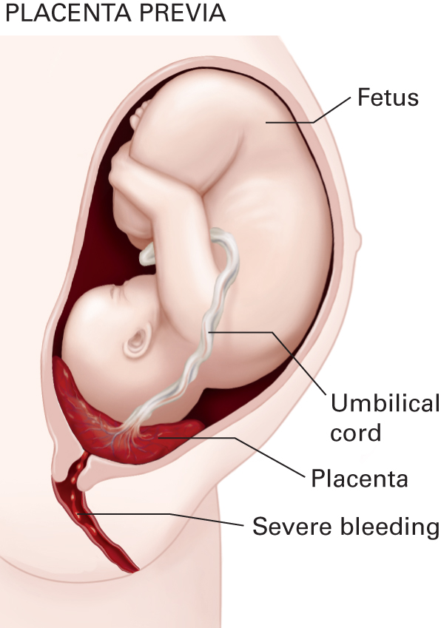

Slide 142
عوامل مستعد کننده جفت سرراهی
1- مولتی پار بودن (بیش از 2)
2- حاملگی پشت سرهم به فاصله کم
3- سن بالای 35 سال
4- جفت سرراهی قبلی
5- شرح حالی از خونریزی واژینال اوایل بارداری
6- خونریزی بلافاصله پس از نزدیکی

Slide 143
ارزیابی
مهمترین علامت جفت سرراهی خونریزی بدون درد در 3 ماهه سوم بارداری است.
بطور معمول رحم نرم و در هنگام لمس بدون تندرنس است.
ممکن است خونریزی روشن، تیره و یا یک رنگ بینابین داشته باشد.

Slide 144
از آنجا که انگشت معاینه کننده ممکن است جفت را سوراخ نموده و باعث خونریزی کشنده شود، معاینه واژینال نبایستی به هیچ عنوان انجام شود.

Slide 145
مراقبت اورژانسی پزشکی
1- اجرای دستورالعمل کلی مشابه سایر مادران باردار قبل از زایمان
2- توجه عمده بر از دست رفتن خون برای مادر و کمبود اکسیژن
3- تجویز اکسیژن بمیزان 15 لیتر در دقیقه
4- درمان شوک
5- انتقال بیمار به سرعت

Slide 146
دکولمان جفت(جدا شدن جفت)
دکولمان جفت عبارتست از جدا شدن غیر طبیعی جفت از دیواره رحم قبل از تولد نوزاد.
شیوع مشکل تقریباً یک مورد از هر 120 تولد

Slide 147
نگاه کلی به روند بیماری
شریانهای کوچکی در لایه بین جفت و رحم وجود دارند که مستعد پاره شدن هستند. وقتی این شریانها پاره میشوند و خونریزی میکنند خون جمع شده و جفت شروع به پاره شدن و جدا شدن از دیواره رحم میکند. همچنان که خونریزی ادامه پیدا میکند جفت به جدا شدن از دیواره رحم ادامه میدهد.

Slide 148
اتفاقات ناشی از جدا شدن جفت
1- تضعیف تبادل گاز، مواد غذایی ومواد زاید بین جنین و جفت
2- از دست رفتن شدید خون مادر

Slide 149
انواع دکولمان
1- دکولمان کامل: در دکولمان کامل جفت بطور کامل از دیواره رحمجدا میشود و با مرگ جنین در 100 درصد موارد همراه است.
2- دکولمان ناکامل: جفت بطور نسبی از دیواره رحم جدا میشود از آنا که هنوز تماس نسبی وجود دارددر مقایسه با دکولمان کامل میزان مرگ جنین 30 تا 60 درصد موارد است.

Slide 150
عوامل مستعد کننده دکولمان جفت
فشارخون بالا
استفاده از کوکائین یا سایر داروهای تنگ کننده عروق
پره اکلامپسی
مولتی پار بودن
سابقه دکولمان قبلی
سیگار
بند ناف کوتاه
پارگی زودرس کیسه آمنیوتیک
دیابت شیرین

Slide 151
ارزیابی علائم و نشانه ها
خونریزی واژینال که همراه با درد است(شاه علامت)
درد شکم بعلت اسپاسم عضلات رحم که ممکن است خفیف تیز و یا حاد باشد.
درد قسمت تحتانی پشت
انقباضات رحم
تندرنس شکم
خونریزی قرمز تیره یا روشن و خفیف یا شدید
علائم و نشانه های شوک

Slide 152
اگر سرجنین در کانال زایمان باشد ممکن مانع از خروج خون از کانال واژن شودبنابراین بیماری را دارید که که با یک دکولمان کامل همراه است اما حجم خونریزی کم است یا اصلا وجود ندارد. بنابراین مقدار خونریزی واژینال مستقیما متناسب با میزان واقعی خون از دست رفته مادر نیست

Slide 153
مراقبت اورژانسی پزشکی
1- اجرای دستورالعمل کلی مشابه سایر مادران باردار قبل از زایمان
2- توجه عمده بر از دست رفتن خون برای مادر و کمبود اکسیژن
3- تجویز اکسیژن بمیزان 15 لیتر در دقیقه
4- درمان شوک
5- انتقال بیمار به سرعت

Slide 154
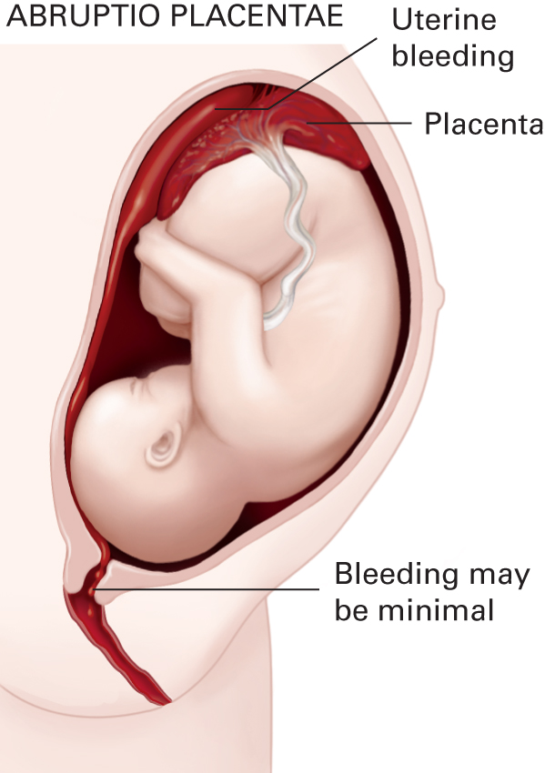

Slide 155
پارگی رحم
همانطور که رحم در طی بارداری بزرگ میشود، دیواره رحم بخصوص در اطراف سرویکس به شدت نازک میشود. این مساله میتواند منجر بهارگی خودبخود یا ناشی از تروما گردد. بدین ترتیب جنین در داخل حفره شکم رها میگردد.
میزان مرگ مادر ناشی از رحم پاره شده 20 تا 50درصد است.
میزان مرگ جنین 50 درصد است.

Slide 156
ارزیابی
تاریخچه پارگی رحم قبلی
سابقه تروما به شکم
وجود یک جنین بزرگ
تاریخچه تولد بیش از 2 فرزند
سابقه زایمان طول کشیده و سخت
سابقه سزارین یا جراحی رحمی قبلی

Slide 157
علائم و نشانه ها
احساس از هم گسیختگی یا درهم شکستن چیزی در شکم
درد شدید و پایدار شکم
تهوع
علائم و نشانه های شوک(کاهش خونرسانی)
خونریزی واژینال(حجم کم یا زیاد)
قطع قابل توجه انقباضهای رحمی
توانایی لمس جنین در شکم

Slide 158
مراقبت اورژانسی پزشکی
1- اجرای دستورالعمل کلی مشابه سایر مادران باردار قبل از زایمان
2- تجویز اکسیژن بمیزان 15 لیتر در دقیقه
3- درمان شوک در صورت وجود
4- انتقال بیمار به سرعت

Slide 159
حاملگی نابجا
در حاملگی نابجا تخم در خارج از رحم در یکی از نقاط زیر لانه گزینی میکند:
لوله های رحمی 90 درصد
صفاق شکمی 6 درصد
دیواره خارجی رحم روی تخمدان یا سرویکس 1 درصد

Slide 160
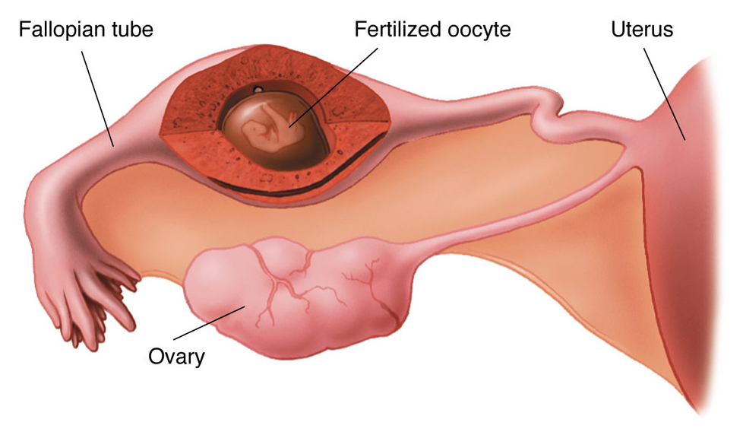

Slide 161
جفت به بافتهای اطرافش تهاجم میکند و قادر نیست با جنین در حال رشد تطابق پیدا کند و سرانجام پاره میشود.
حاملگی نابجا یکی از عللی است که در 3ماهه اول بارداری منجر به مرگ مادر میشود( 1 در 200)

Slide 162
عوامل مستعد کننده
حاملگی نابجای قبلی
بیماری التهابی لگن
چسبندگی ناشی از جراحی
جراحی لوله ای شامل بستن اختیاری لوله ها

Slide 163
علائم و نشانه ها
درد ناگهانی تیز یا شبیه چاقو در شکم که در یک سمت متمرکز شده
خونریزی واژینال(خفیف یا شدید)
درد قسمت تحتانی شکم
شکم دردناک و متسع
احتمال وجود توده قابل لمس در شکم(جنین یا لخته خون)
ضعف یا گیجی هنگامی که بیمار می‌نشیند یا می‌ایستد
کاهش فشار خون
افزایش ضربان قلب
علائم شوک
تغییر رنگ متمایل به آبی در اطراف ناف اگر پارگی ساعتها قبل رخ داده باشد
احساس اجبار به دفع

Slide 164
محل لانه گزینی جنین در لوله تعیین کننده مدت زمانی است که تا شروع درد یا سایر علائم همراه قبل از پاره شدن طول میکشد.
پاره شدن لوله ممکن است 2 تا 12 هفته بعد از باروری رخ دهد.
پارگی بطور شایع طی هفته 5 تا 9 رخ میدهد.

Slide 165
مراقبت اورژانسی پزشکی
1- اجرای دستورالعمل کلی مشابه سایر مادران باردار قبل از زایمان
2- تجویز اکسیژن بمیزان 15 لیتر در دقیقه
3- درمان شوک در صورت وجود
4- انتقال بیمار به سرعت

Slide 166
عوارض طبی بارداری
بیماریهای فشار خون
سندرم کاهش فشار خون در وضعیت دراز کشیده به پشت
دیابت بارداری

Slide 167
پره اکلامپسی
یک مورد از هر 20 حاملگی
مسومیت حاملگی
سه ماهه سوم در زنان در دهه 20 و بارداری اول شیوع زیادتری دارد.
دیابت و بیماری قلبی مشکلات کلیوی فشارخون بالا احتمال آن را بیشتر می کند.
سابقه مثبت در مادر و خواهر

Slide 168
ارزیابی: علائم و نشانه ها
سابقه فشارخون بالا، دیابت، بیماری کبدی قلبی و کلیوی
حاملگی اول
تغذیه نامناسب
افزایش وزن ناگهانی
تغییر وضعیت ذهنی یا هوشیاری
درد شکم
تاری دید یا نقاطی جلوی چشم ها
ادم شدید صورت، انگشتان و یا اندام تحتانی
کاهش دفع ادرار
سردرد شدید
تهوع پایدار
فشار خون بالا

Slide 169
فشار خون بالا معمولا بیش از 140/90 میلی متر جیوه
یا افزایش فشار سیستول به میزان بیش از 30 میلی متر جیوه نسبت به قبل از بارداری
یا افزایش فشار دیاستول بیش از 15 میلی متر جیوه نسبت به قبل از بارداری

Slide 170
علائم شاخص ومهم
سردرد
تاری دید
ادم
افزایش فشار خون

Slide 171
فشار خون مزمن
زمانی که فشار خون بیشتر یا مساوی 140/90 قبل از هفته بیستم بارداری وجود داشته باشد یا اگر فشار خون بالا بیش از 6 هفته بعد از زایمان پابرجا بماند

Slide 172
پره اکلامپسی در زمینه فشار خون مزمن
تبدیل فشارخون مزمن به پره اکلامپسی و پیشرفت سریع آن بطرف اکلامپسی حتی قبل از هفته 20 بارداری

Slide 173
فشار خون بالای گذرا
افزایش گذرا در فشار خون که در عرض 10 روز به وضع طبیعی باز میگردد

Slide 174
اکلامپسی
شامل علائم ونشانه های پره اکلامپسی به همراه تشنج می باشد
حین تشنج جفت ممکن است از دیواره رحم جدا شده و سبب مرگ و خونریزی شدید مادر شود.
مرگ ممکن است در نتیجه خونریزی مغزی ایست تنفسی نارسایی کلیوی رخ دهد.

Slide 175
مراقبت اورژانسی پزشکی
1- اجرای دستورالعمل کلی مشابه سایر مادران باردار قبل از زایمان
2- تجویز اکسیژن بمیزان 15 لیتر در دقیقه
3-ساکشن ترشحات
4- در صورت شروع تشنج ممکن است نیاز به تهویه با فشار مثبت وجود داشته باشد.
5- در صورت وجود سولفات منیزیم با دستور پزشک دوز اولیه سولفات منیزیم را تجویز کنید. (2 تا 5 گرم در 50 تا 100 سی سی سرم رقیق شده)
6- در دسترس بودن گلوکونات کلسیم به عنوان آنتی دوت سولفات منیزیم مهم است.
7- درمان شوک در صورت وجود
8- انتقال بیمار به سرعت

Slide 176
سندرم کاهش فشار خون در حالت خوابیده به پشت
با قرار دادن بیمار دروضعیت خوابیده به پهلوی چپ یا بالا گرفتن لگن راست بیمار تا حد زیادی مشکل رفع میشود.

Slide 177
دیابت بارداری
افزایش احتمال با سن بیش از 35 سال
چاقی
فشارخون بالا
سابقه فامیلی دیابت
تاریخچه قبلی نوزاد مرده

Slide 178
در صورتی که قند خون به زیر 60 میلی گرم در دسی لیتر رسید راه وریدی با نرمال سالین برقرار کرده و 50 تا 100میلی لیتر (25 تا 50 گرم) از دکستروز 50 درصد تجویز کنید.
اگر سطح قند خون بالای 200 میلی گرم در دسی‌لیتر است با یک لوله سرقرمز 1تا 2 لیتر نرمال سالین تجویز کنید

Slide 179
زایمان زودرس
عملا افتراق بین درد زایمان واقعی و کاذب در صحنه غیر ممکن است و عملا بیمار باید به بیمارستان انتقال پیدا کند
معاینه داخل واژن جهت ارزیابی نباید صورت گیرد.

Slide 180
عوامل زایمان زودرس
بیماریهای قلبی عروقی
فشار خون بالا
بیماریهای کلیوی
دیابت
جراحی شکم حین بارداری
ناهنجاریهای رحم ودهانه رحم
عفونت مادری
تروما
سابقه زایمان زودرس
سیگار ومصرف کوکائین
جفت سر راهی
دکولمان جفت
چند قلویی
پلی هیدر آمنیوس
عفونت جنینی

Slide 181
علائم
زیر 38 هفته
انقباضات هر 10 دقیقه یاکمتر
درد زیرشکم
پارگی پرده ها

Slide 182
اقدامات
آرام کردن بیمار در صورت لزوم با آرامبخش
تجویز مایع
انتقال سریع بیمار

Slide 183

شاد وخوشبخت باشید

